Slide 1
3D Room Layout Estimation
AI 융합학부 20180353 길다영

Slide 2
1
HorizonNet 소개
2
HorizonNet 변경과 결과 비교
INDEX
Network 적용 방법 변경
전처리에 좌우 반전 도입
LSTM → GRU로 변경
3
논문 계획

Slide 3
1
HorizonNet 소개

Slide 4
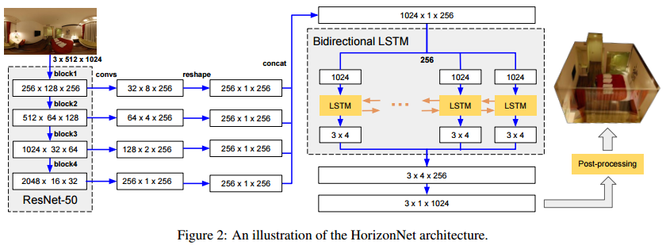
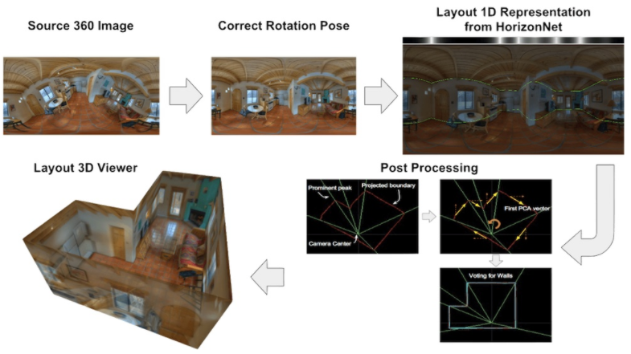
1. HorizonNet 소개
HorizonNet
Manhattan World 가정을 이용하여 일반적인 RGB 카메라로 촬영된 파노라마 사진 한 장으로 3D Room을 복원한다.
방법
전처리
입력으로 받은 파노라마 사진을 수직 보정하여 소실점과 edge를 찾는다.
특징 추출
ResNet50과 LSTM을 이용하여 훈련된 모델로 사진의 특징을 추출하여 천장-벽 경계, 바닥-벽 경계, 벽-벽 경계가 표시된 1D 레이아웃을 도출한다.
Post-processing
Manhattan World 가정으로 바닥과 천장, 벽면을 복구한다.
Manhattan World 가정: 영상에 나타나는 평면들은 3차원상에서 서로 직교하는 평면들 로만 이루어져 있다.

Slide 5
2
HorizonNet 변경과 결과 비교

Slide 6
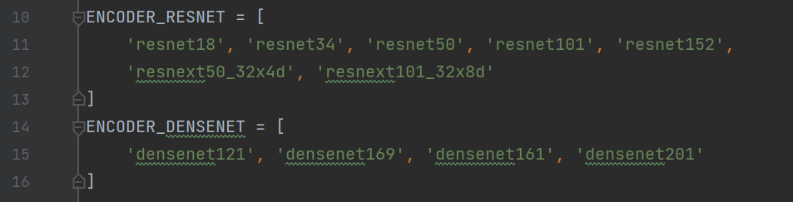
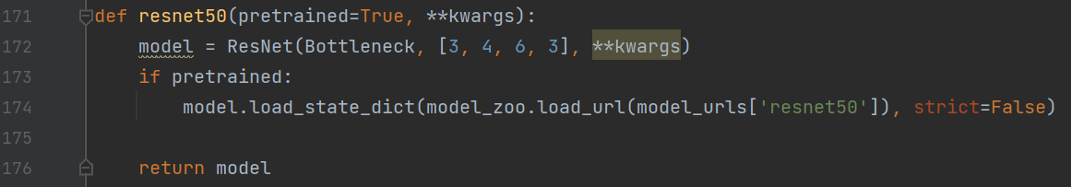
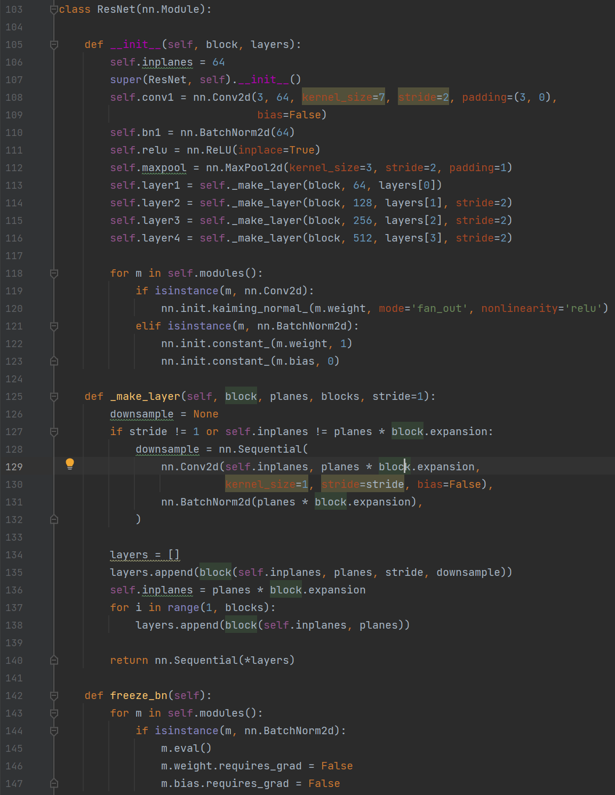
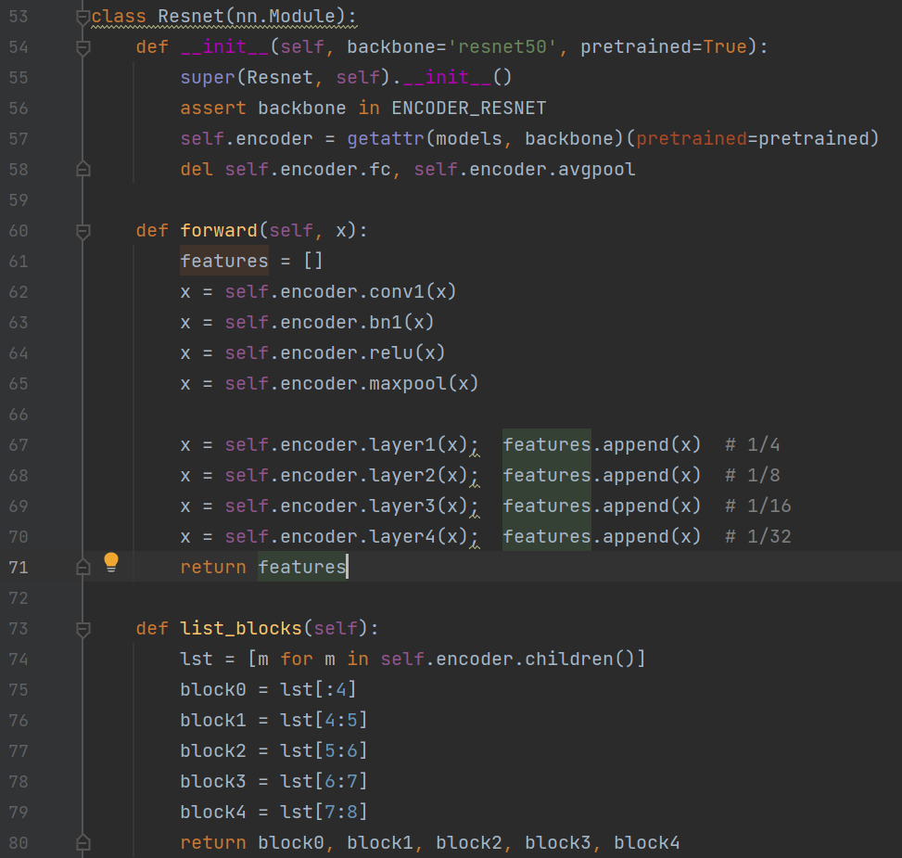
2. HorizonNet 변경과 결과 비교 - ① Network 적용 방법 변경
Network 적용 방법 변경
(기존) torchvision에서 resnet50을 다운로드 받아 적용시키는 것 ➞ 직접 resnet50 구현
Resnet101, resnet34, resnext50 등의 다른 net들과 비교했을 때, resnet50이 가장 성능이 좋았기에 resnet50을 직접 구현해도 무방하다 봄.

Slide 7
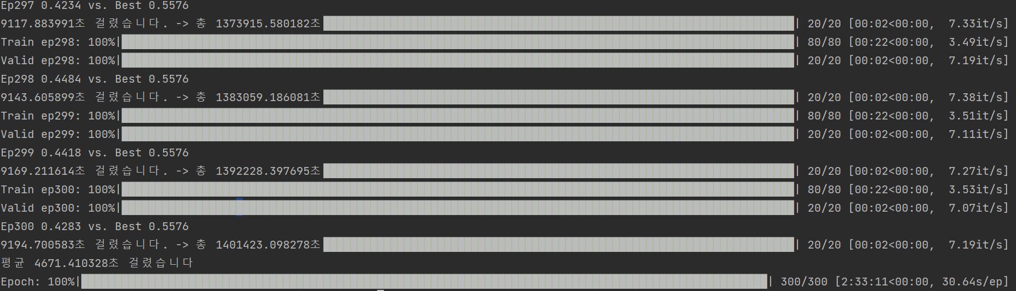
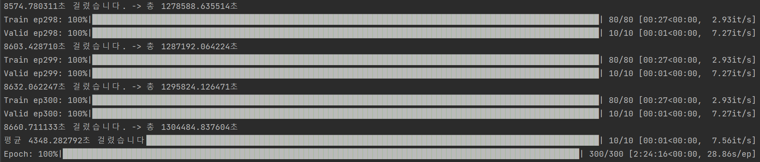
2. HorizonNet 변경과 결과 비교 - ① Network 적용 방법 변경
결과 비교
Model 훈련 시 시간 측정 코드를 도입해본 결과, 직접 resnet50을 구현한 것이 더 적은 훈련 시간이 걸림.
데이터셋과 epoch 수를 늘리면 그 차이는 더 커질 것이라 예상됨.
변경 시 성능은 차이를 보이지 않음.
훈련 데이터 셋 구성과 훈련방법
train : 80, valid : 20, test : 20
resnet50, epoch300
기존 : 약 1시간 18분
직접 구현 : 약 1시간 13분

Slide 8
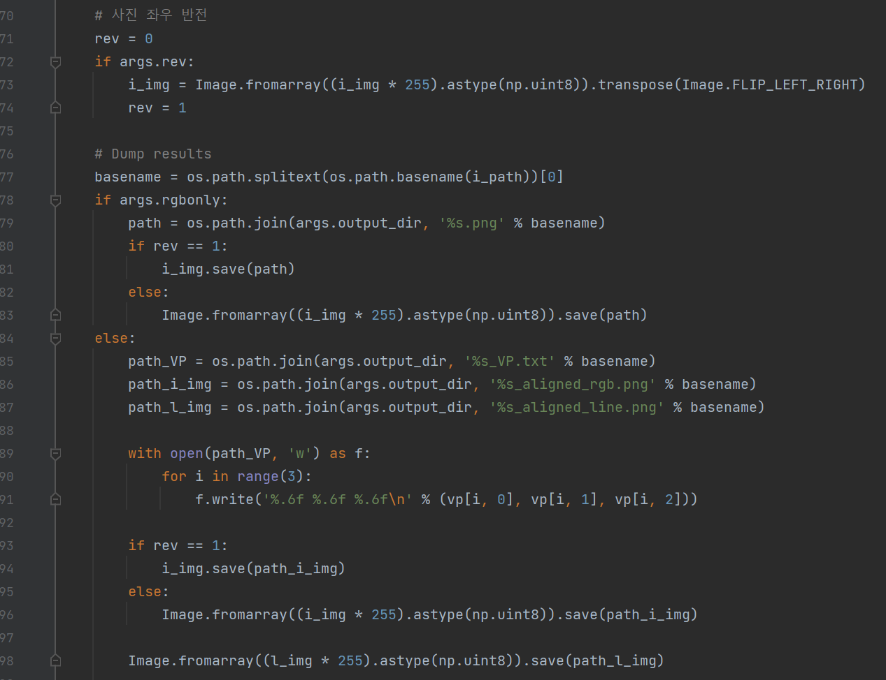
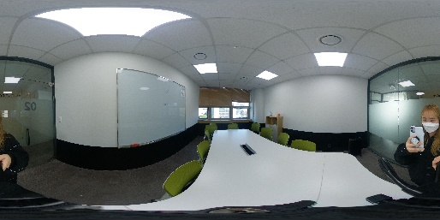
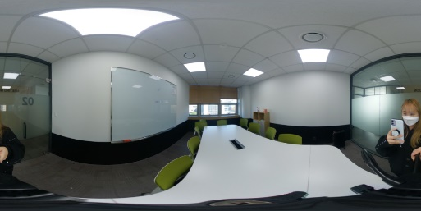
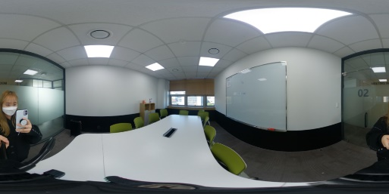
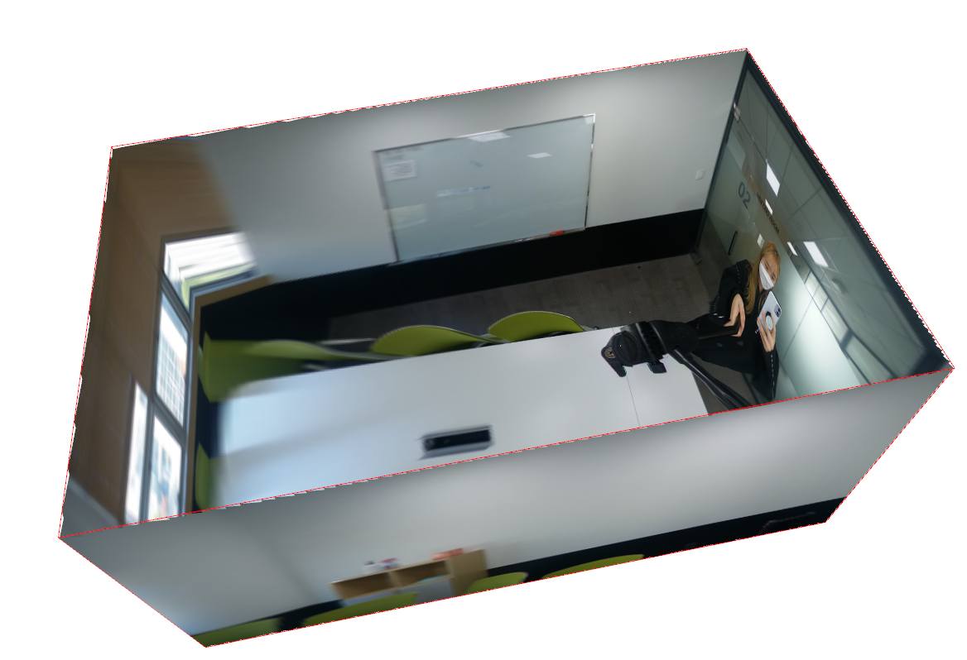
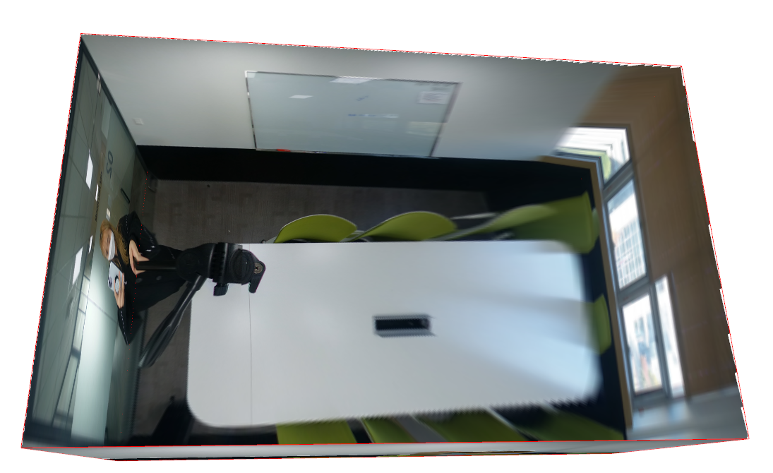
2. HorizonNet 변경과 결과 비교 - ② 전처리에 좌우 반전 도입
RICOH THETA 카메라로 찍은 사진으로 결과 도출
RICOH THETA 카메라로 찍은 이미지를 적용해본 결과, 좌우 반전을 해야 올바른 3d layout estimation이 도출된다는 것을 발견
preprocess.py 에 사진 좌우 반전하는 코드를 도입하여 전처리 결과, 좌우 반전되도록 함.
--rev라는 새로운 arguments 생성
python preprocess.py --img_glob mydataset/test/*.jpg --output_dir mydataset/test/preprocessed/ --rev 1.0
 | 기존 | 좌우반전
입력 이미지
전처리 결과
최종 결과

Slide 9
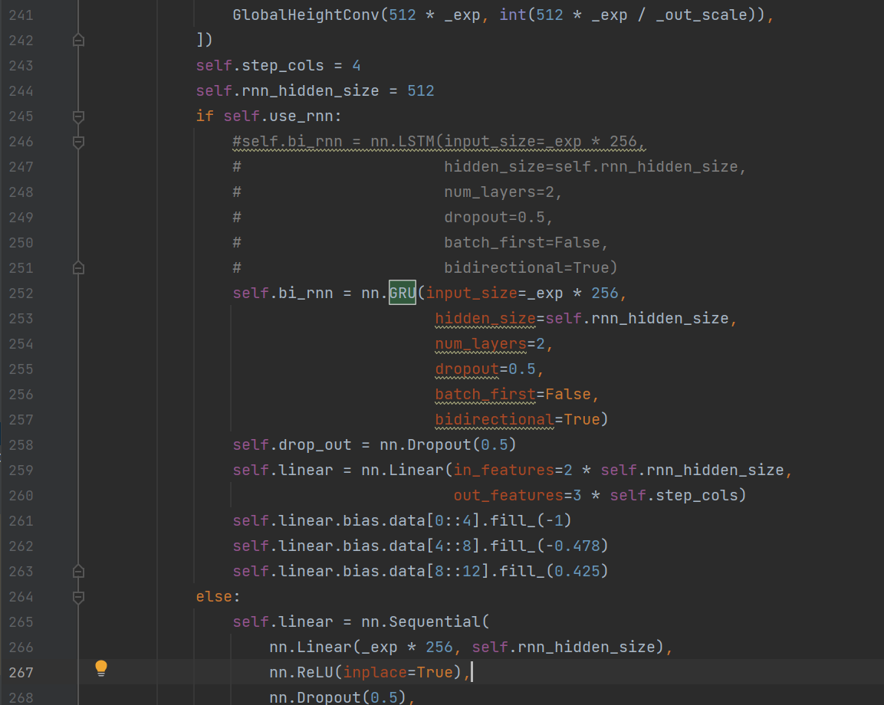
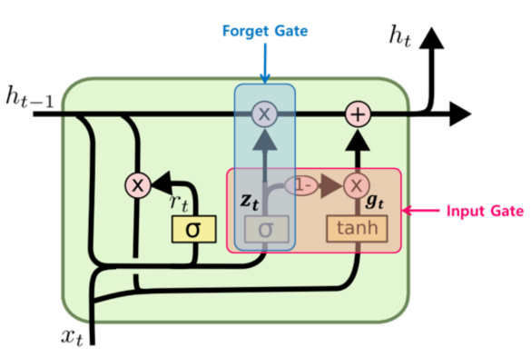
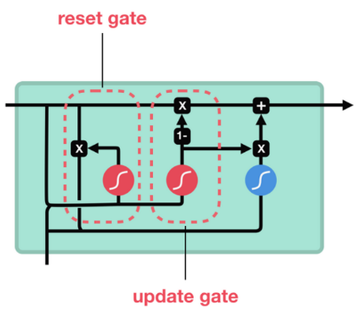
2. HorizonNet 변경과 결과 비교 - ③ LSTM → GRU로 변경
LSTM -> GRU로 변경
기존의 LSTM보다 단순한 구조를 가지는 GRU구조로 네트워크를 바꾸어 훈련 시킴.
LSTM의 forget gate와 input gate를 GRU에서는 하나의 ＂update gate＂로 합침.
→ update gate의 계산 한 번으로 LSTM의 forget gate + input gate의 역할을 대신할 수 있다.
LSTM
GRU

Slide 10
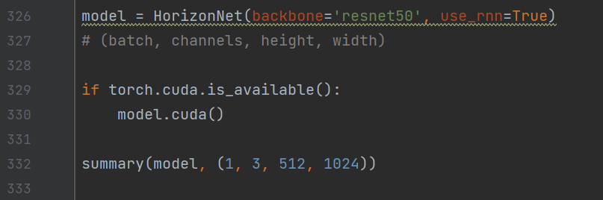
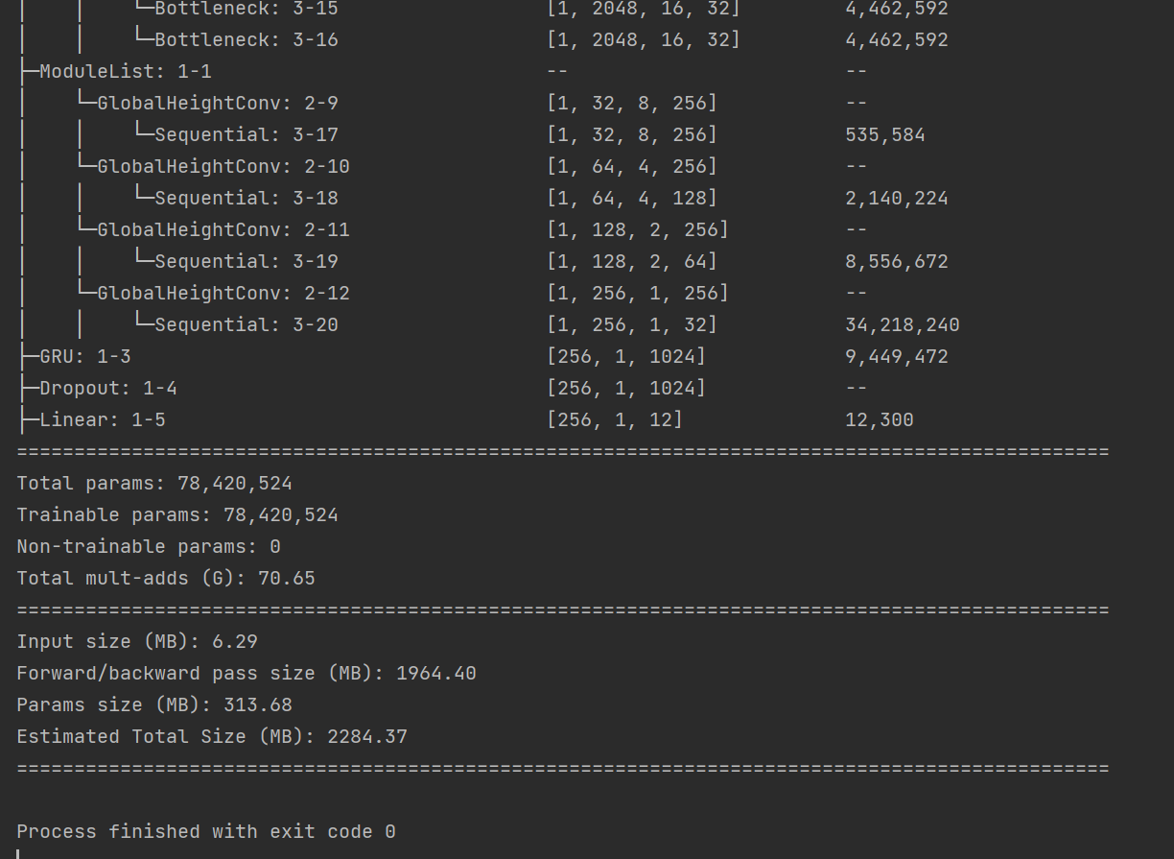
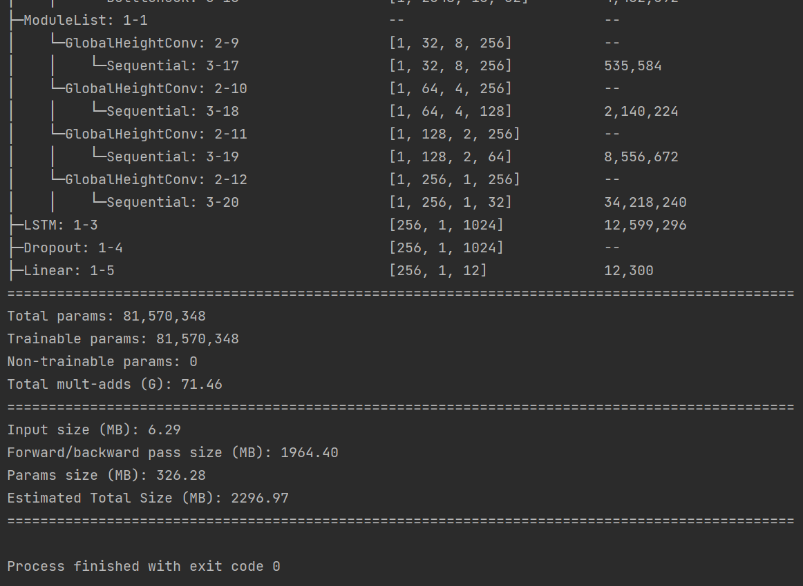
2. HorizonNet 변경과 결과 비교 - ③ LSTM → GRU로 변경
LSTM -> GRU로 변경한 결과 비교
GRU의 파라미터 수가 더 적음.
GRU : 78,420,524
LSTM : 81,570,348

Slide 11
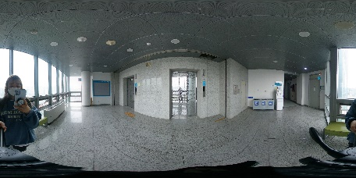
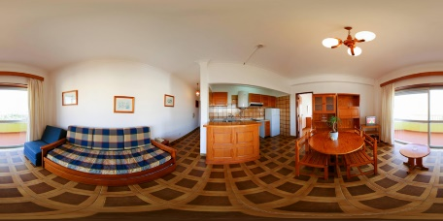
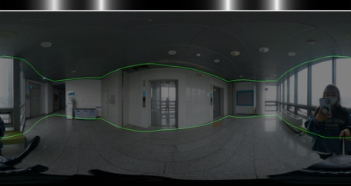
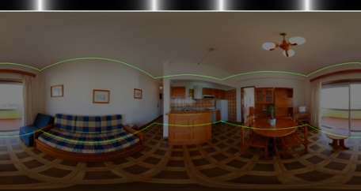
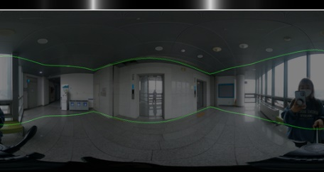
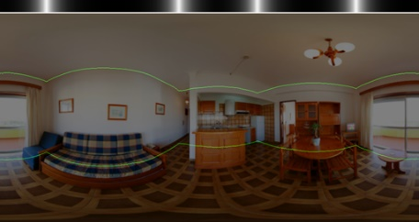
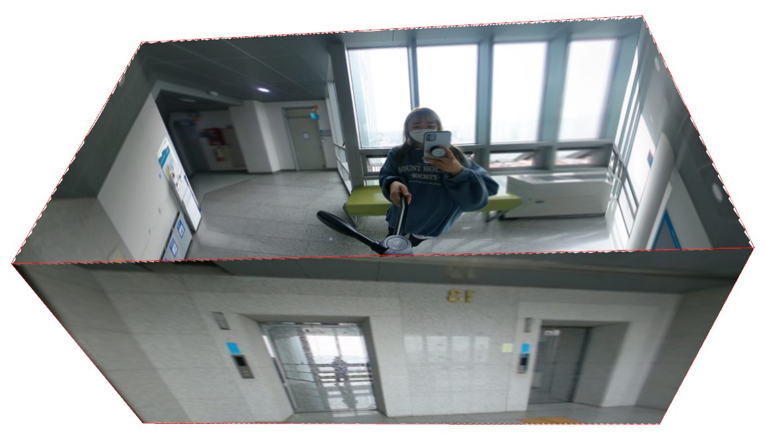
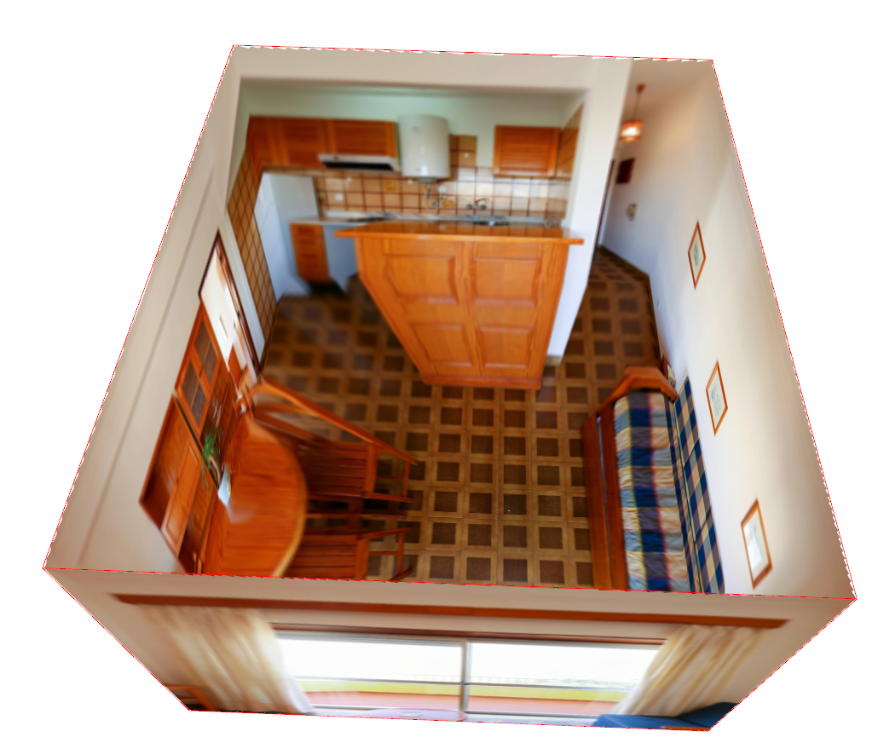
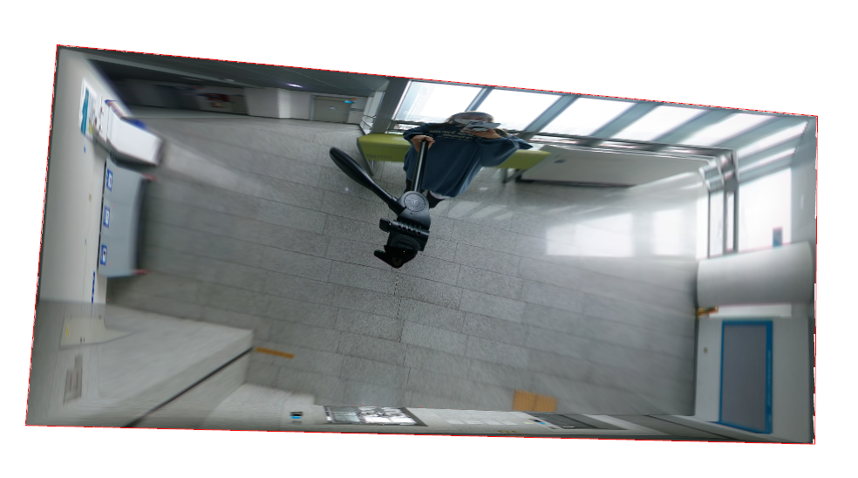
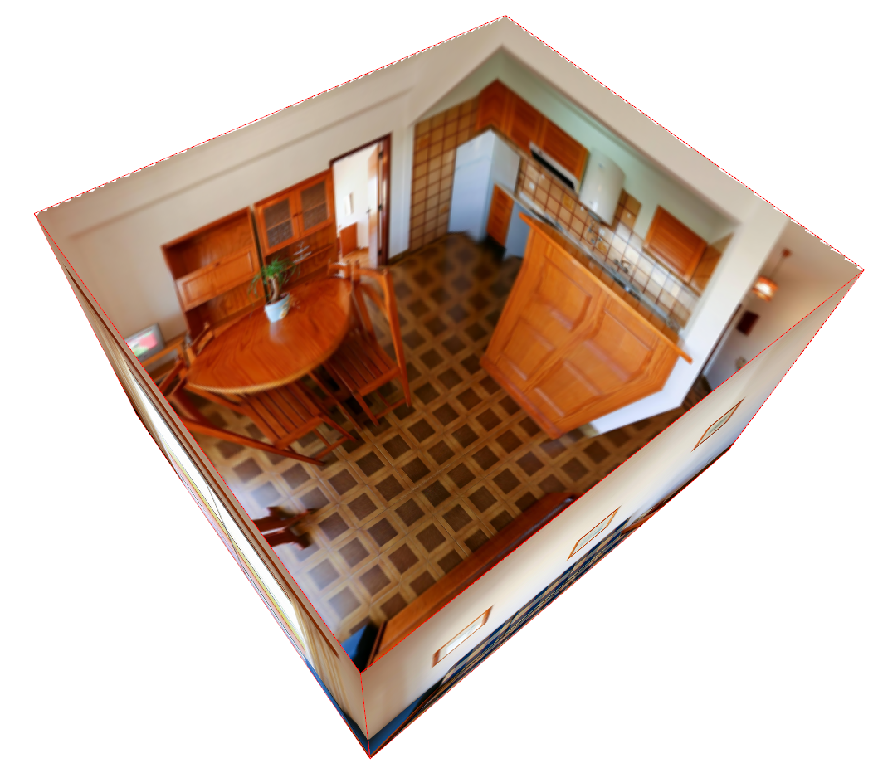
2. HorizonNet 변경과 결과 비교 - ③ LSTM → GRU로 변경
LSTM -> GRU로 변경한 결과 비교
성능면에서는 기존의 결과와 큰 차이를 보이지 않음.
 | GRU | 결과 | LSTM
입력 이미지
1d Representation
결과

Slide 12
3
논문 계획

Slide 13
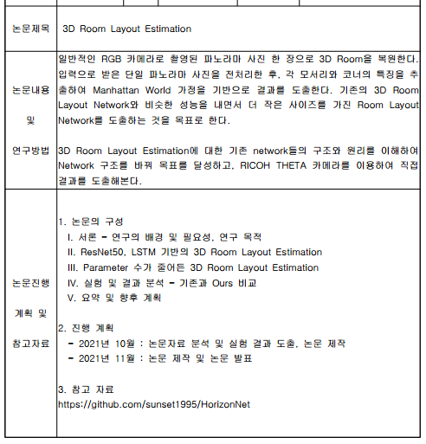
3. 논문 계획
논문 구성
서론
연구의 배경 및 필요성, 연구 목적
ResNet50, LSTM 기반의 HorizonNet
기존의 HorizonNet에 대한 설명
Parameter 수가 줄어든 3D Room Layout Estimation
LSTM → GRU 로 바꾼 Net 구조 설명
실험 및 결과 분석
기존과 Ours 성능 비교
직접 RICOH THETA 카메라로 돌려본 결과 제시
요약 및 향후 계획
전체 내용 요약
연산량과 파라미터 수를 줄이기 위해 ResNet50을 MobileNet으로 바꿔볼 계획
데이터셋의 종류를 다르게 구성하여 훈련시켜 볼 계획

Slide 14
THANK YOU
https://github.com/arittung/3D_Room_Layout_estimation

